Slide 1
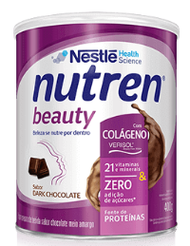
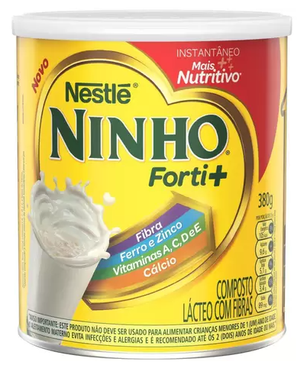


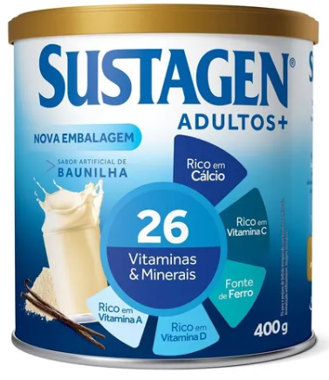

Complemento, Composto Lacteo, Espessante e Suplemento Alimentar Adulto
07/2024

Slide 2
Categorias
Alimentos > Complemento, Composto Lacteo, Espessante e Suplemento Alimentar Adulto

Slide 3
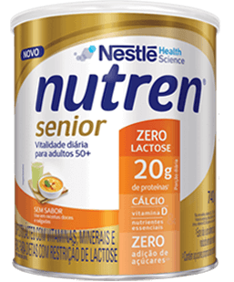




Alimentos >
Complemento, Composto Lacteo, Espessante e Suplemento Alimentar Adulto
Composto lácteo é um produto que precisa ter pelo menos 51% de leite e é o resultado de mistura de leite e outros ingredientes lácteos e não lácteos (vitaminas, minerais, fibras probióticas, DHA (ômega 3), óleos vegetais, açúcar e outros tipos de gordura). Possui açúcar e aditivos alimentares.
Espessante alimentar é indicado para pacientes com disfasia e dificuldades na deglutição, feito à base de amido de milho e gomas alimentícias, sem alterar o sabor. Pode ser adicionado no preparo de refeições quentes ou frias.
Suplementos alimentares não são medicamentos e, por isso, não servem para tratar, prevenir ou curar doenças. Os suplementos são destinados a pessoas saudáveis como uma opção para complementação nutricional, no caso de dietas restritivas, alterações metabólicas, entre outros. Sua finalidade é fornecer nutrientes, substâncias bioativas, enzimas ou probióticos em complemento à alimentação. Na maioria dos casos, são indicados para pessoas que apresentam uma carência muito grande de determinado nutriente. Geralmente é vendido em pó ou em líquido.

Slide 4

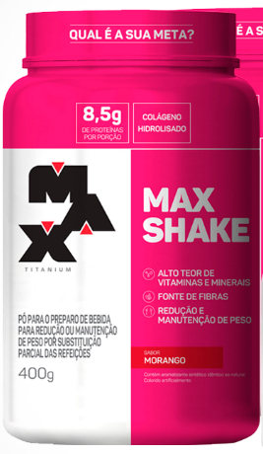
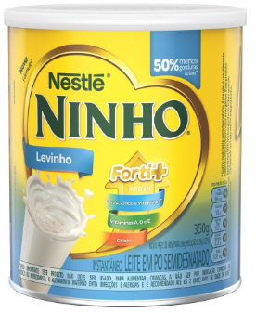


ATENÇÃO PARA A CLASSIFICAÇÃO
Não entram na categoria o leite em pó, os suplementos para ganho de massa muscular, energia e emagrecimento. Esses produtos possuem categorias próprias.
Quando classificar se atentar para a finalidade do produto.
Esporte e Fitness
Esporte e Fitness
Emagrecimento
Leite em pó

